Slide 1
Sistemas de Ingeniería
Cátedra Sistemas Ingeniería.
CF (R) Alberto García Covacevich

Slide 2
SISTEMAS DE INGENIERIA
Introducción
U.T.1 Sistemas de Propulsión
U.T.2 Motores de Combustión Interna y Turbinas a Gas
U.T.3 Sistemas de Reducción, Líneas de Ejes y Hélices
U.T.4 Maquinaria y Sistemas Auxiliares

Slide 3
Maquinaria y Sistemas Auxiliares
Objetivo
  Identificar componentes y función de la maquinaria auxiliar.
  Entender su principio de funcionamiento.
Texto: Manual de Sistemas de Ingeniería (Del C.F. Giancarlo STAGNO Canziani)‏

Slide 4
Maquinaria y Sistemas Auxiliares
Contenidos.
  Bombas.
  Sistema de aire comprimido.
  Refrigeración.
  Sistema de gobierno.
  Winches.
  Cabrestante.
  Plantas desalinizadoras.

Slide 5
Maquinaria y Sistemas Auxiliares
  Bombas

Slide 6
Maquinaria y Sistemas Auxiliares
Bombas
  Dispositivos mecánicos cuya finalidad es impulsar un fluido de un lugar a otro.
  Obtienen energía potencia externa.
    Motor eléctrico.
    Motor turbina.
    Motor C.I.
    Otro.
  La energía se requiere básicamente para superar las siguientes cargas:
    Diferencia de presión estática entre dos puntos de igual o distinto nivel, como por ejemplo, bombear agua desde un estanque a otro que este a mayor altura.
    Vencer las fuerzas de fricción resistentes asociadas con el movimiento de grandes cantidades de fluidos como por ejemplo los sistemas de lubricación principal.

Slide 7
Bombas
Clasificación de las Bombas por Principio Físico.
  Bombas de Desplazamiento Positivo
  Bombas de Desplazamiento No Positivo o Roto-dinámicas
  Bombas a Chorro
Clasificación de acuerdo a su Construcción.
  Bombas Recíprocas
  Bombas Centrífugas
  Bombas de Hélice
  Bombas Rotatorias

Slide 8
Bombas
Clasificación de las Bombas s/ Principio Físico de Operación
  Bombas de Desplazamiento Positivo
    En cada ciclo de bombeo mueven un volumen constante de fluido. Poseen una capacidad de aspiración suficiente para iniciar y mantener el flujo durante su funcionamiento.
  Bombas de Desplazamiento no Positivo o Rotodinámico.
    Durante su operación mueven el fluido en un flujo continuo, a presión constante. Poseen una capacidad de aspiración limitada para iniciar y mantener el flujo durante su funcionamiento.
  Bomba a Chorro.
    Utiliza la velocidad del flujo de un fluido para impartírselo a otro, mezclándose ambos en la descarga. Ej. Eyectores y eductores de achique.

Slide 9
Bombas

Slide 10
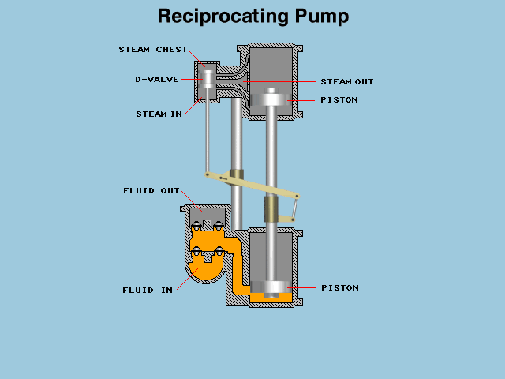
Bombas

Slide 11
Bombas

Slide 12
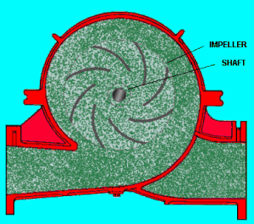

Bombas

Slide 13
Bombas

Slide 14
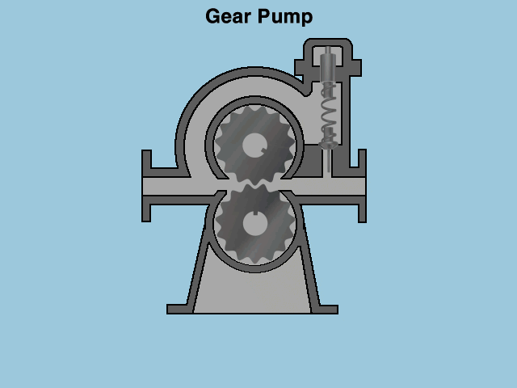
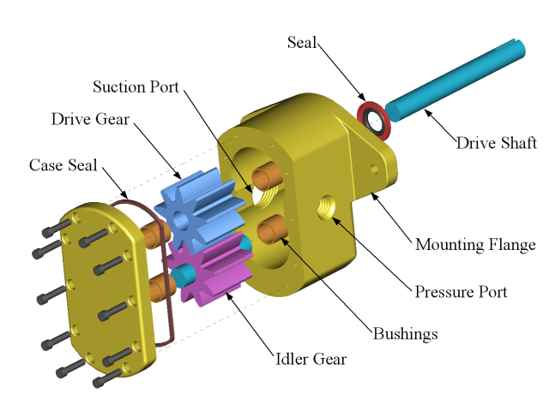
Bombas

Slide 15
Bombas

Slide 16
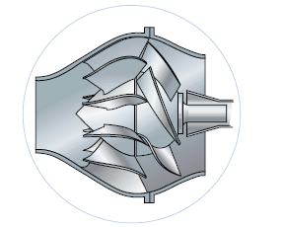
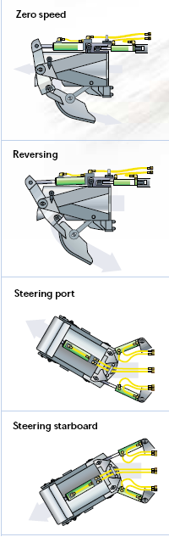
Bombas
PROPULSORAS
El video visto en clases se puede encontrar en +este vínculo: https://www.youtube.com/watch?v=RryL3XwUO50&ab_channel=%D0%A2%D0%B8%D0%BC%D1%83%D1%80%D0%90%D0%BF%D0%BF%D0%B0%D0%B7%D0%BE%D0%B2

Slide 17
Bombas

Slide 18
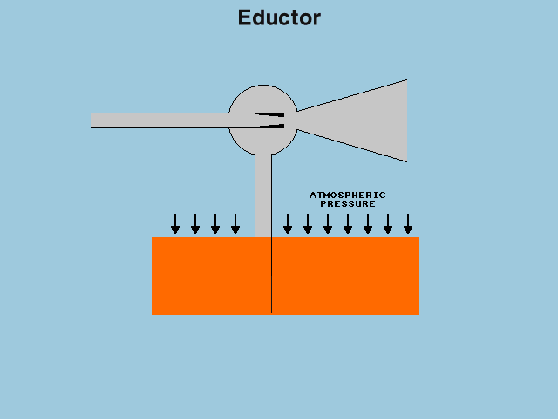
Bombas

Slide 19
Maquinaria y Sistemas Auxiliares
Contenidos.
  Bombas.
  Sistema de aire comprimido.
  Refrigeración.
  Sistema de gobierno.
  Winches.
  Cabrestante.
  Plantas desalinizadoras.

Slide 20
Maquinaria y Sistemas Auxiliares
  Sistema de aire comprimido.

Slide 21
Sistema de aire comprimido
Uso es importante en sistemas de armas y auxiliares:
  Guías de ondas de radares
  Tubos lanza torpedos
  Torres de artillería
  Sistemas de control
  Enmascaramiento de hélices
  Aire partida en motores diesel y turbinas a gas
  Equipos autoprotectores y buceo
  Pito, sirena, servicio general, botes de goma, etc

Slide 22
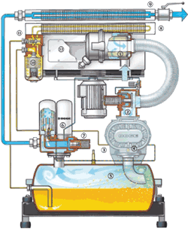
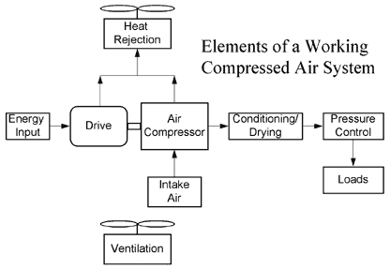
Sistema de aire comprimido
Reductor
Reductor
Equipo
Banco de Aire
El video vito en clases se puede encontrar en este vinculo:
https://www.youtube.com/watch?v=bJluUxA7aaY&ab_channel=learnchannel

Slide 23
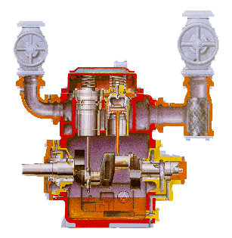
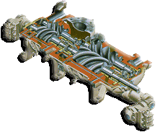
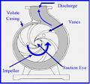
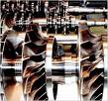
Sistema de aire comprimido
Tipo de compresores:
  Compresores recíprocos: (Desplazamiento positivo)
    Utilizan pistones para comprimir sucesivos volúmenes de aire.
    Pueden ser enfriados por aire o por agua, lubricados o no lubricados
    Son empleados en un rango amplio de presiones y capacidades.
    El aire se enfría entre los estados para reducir su temperatura y volumen.
  Compresores rotatorios: (Desplazamiento positivo)
    Utilizan engranajes o lóbulos
    No tienen válvulas de admisión o descarga
    Son enfriados por aceite. (El aceite es enfriado por aire o agua en un intercambiador de calor)
    Son de operación continua y fáciles de mantener.
  Compresores centrífugos: (Mismo concepto visto en turbinas a gas)
    Es un compresor dinámico que depende de la energía entregada por un impulsor rotatorio al aire.
    El impulsor genera un cambio de momentum y presión en el aire.
    Este momentum es convertido en presión útil desacelerando el aire en un difusor estacionario.
    En la sección de compresión no se utiliza aceite por diseño y el que se emplea en su caja de engranajes, está separado del aire.
    La compresión es continua y tiene pocas piezas.
    Muy aplicable para grande volúmenes de aire que deben estar libre de aceite.

Slide 24
Sistema de aire comprimido
Secado del aire comprimido
  Al comprimirse el aire, la cantidad de humedad de agua permanece constante y se condensa al enfriarse el aire comprimido.
    Esta humedad es dañina para diversos sistemas, en especial guías de onda y mecanismos de sistemas de control.
    Existen diversos sistemas para retirar esta humedad, como ser filtros, deshumidificadores, purgas, etc.
    El empleo de secadores es en un sistema de aire comprimido eficiente.
      Evitan el congelamiento de la humedad de aire en las estaciones de trabajo al expandirse y bajar su presión.
      Evitan que la humedad del aire afecte el sistema de lubricación de los distintos sistemas que demandan aire comprimido.

Slide 25
Sistema de aire comprimido
En general existen tres tipos de secadores:
  Secadores por enfriamiento
  Secadores desecantes que emplean derivados de sal o cloruros
  Secadores desecantes regenerativos.

Slide 26
Sistema de aire comprimido
Secadores por enfriamiento:
  Enfrían el aire condensando una porción importante de agua y recolectándola en un separador.
  Este proceso utiliza dos intercambiadores de calor:
    Uno de pre enfriamiento para condensar el agua del aire de entrada, y otro de calentamiento para entregar aire tibio y seco donde se requiere.
    El proceso es muy eficiente y económico ya que utiliza el mismo aire para enfriar/calentar.
  Son los de mayor empleo.
Secadores desecantes:
  Son de costo de adquisición más económico, pero su costo de mantenimiento en el tiempo es mayor, ya que utilizan derivados de sal o cloruros que se almacenan en grandes estanques, pero una vez utilizados, la sal debe ser reemplazada.
Secadores desecantes regenerativos:
  Utilizan sílica gel para atraer y absorber la humedad del aire.
  Son muy eficientes y pueden ser utilizados bajo casi cualquier condición de temperatura ambiente.
  El agua condensada normalmente no se condensa nuevamente y para removerla, se somete la sílica a un proceso de secado a lata temperatura.
  En algunas aplicaciones, se utilizan dos estanques. Uno se encuentra en trabajo y el otro en proceso de regeneración.
    El proceso de regeneración utilizado, baja la presión del que se va a regenerar y luego se calienta.
  En ocasiones el aire es pre-enfriado antes de ingresar al secador.
  El filtrado del aire antes de su ingreso al secador (Impurezas, aceite, etc.) es mandatorio para no contaminar la sílica gel.

Slide 27
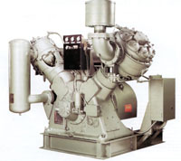
Sistema de aire comprimido
Compresores de Aire
  Máquina diseñada para comprimir aire aprovechando el principio físico de que la presión de un gas aumenta cuando se reduce su volumen.
  El componente fundamental del sistema.
  Tienen similitud con las bombas:
    Mueven fluidos de un lugar a otro, aprovechando fuentes de energía externa.

Slide 28
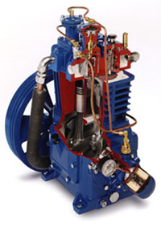
Sistema de aire comprimido
Existen muchos diseños de compresores, pero se pueden clasificar por:
  Máquina motriz: Diesel, eléctrico, turbinas (vapor o gas), etc.
  Presión de operación:
    Alta Presión: Sobre 1.000 PSI
    Media Presión: entre 150 y 1.000 PSI
    Baja Presión: bajo 150 PSI
  Número de Estados
    Simple Estado
    Multiestado (2 o más)‏

Slide 29
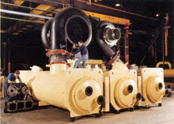
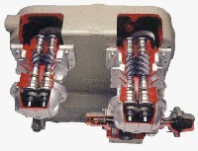
Sistema de aire comprimido
Los compresores más utilizados son:
  Compresores rotatorios de flujo axial.
  Compresores rotatorios de flujo radial.
  Compresores rotatorios sencillos
  Compresores recíprocos
Dado que los primeros han sido analizados en la U.T. de Turbinas a Gas, se analizarán sólo los recíprocos.

Slide 30
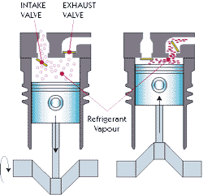
Sistema de aire comprimido
Compresores Recíprocos
  Su principio de operación es similar a la bomba recíproca, o al ciclo de admisión y compresión de un motor de C.I.
  Normalmente tiene dos estados, en dónde el pistón del primer estado (o de baja presión) aspira aire desde la atmósfera a través de una válvula de admisión, en su carrera descendente.
  Luego, en su carrera ascendente, lo comprime, hasta cierto nivel en que levanta la válvula de descarga presionando sus resortes, y lo envía al segundo estado (alta presión) pasando por un enfriador.
  De la misma forma el pistón de alta, más pequeño que el anterior, vuelve a comprimir el aire, enviándolo luego a un banco de alta presión.
  El enfriador, al disminuir la temperatura, disminuye la presión, facilitando la compresión.
  El sistema de válvulas merece especial mención, pues consiste simplemente en placas, cargadas con resortes, las que al ser presionadas por el aire, se levantan y dejan pasar el aire.

Slide 31
Sistemas de aire comprimido
El aire contiene agua en forma de vapor.
El aire a menor temperatura es capaz de retener menor cantidad de ese vapor.
Esta propiedad se aprovecha para el secado de aire por efecto de sistemas de refrigeración
Esto se consigue reduciendo la temperatura del aire hasta llegar a la temperatura de rocío, donde efectivamente se separa la humedad contenida

Slide 32
Maquinaria y Sistemas Auxiliares
Contenidos.
  Bombas.
  Sistema de aire comprimido.
  Refrigeración.
  Sistema de gobierno.
  Winches.
  Cabrestante.
  Plantas desalinizadoras.

Slide 33
Maquinaria y Sistemas Auxiliares
  Refrigeración.

Slide 34
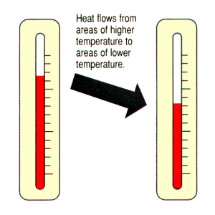
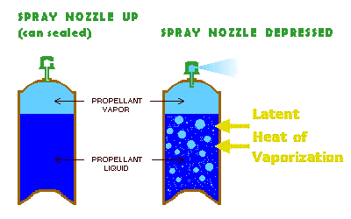
Refrigeración
Conceptos de refrigeración:
  El calor siempre fluye desde un cuerpo caliente hacia uno más frío.
  Cuando a un tarro presurizado se le alivia presión, el líquido interior tiende a hervir, absorbiendo calor del medio ambiente.
  Cuando un gas es comprimido, aumenta su temperatura y disminuye su volumen.

Slide 35
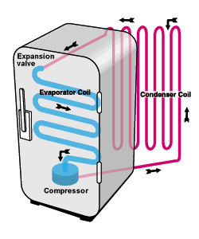
Refrigeración
El refrigerador doméstico es el ejemplo más simple del proceso de refrigeración. Tiene 4 componentes principales:
  Compresor, Incrementa la presión del refrigerante gaseoso, empujándolo al sistema y aumentando su temperatura sobre la existente en la cocina.
  Condensador, normalmente detrás del refrigerador y dónde el refrigerante en estado gaseoso de condensa en líquido.
  Válvula de expansión (o válvula medidora), Causa una caída brusca en la presión del refrigerante haciéndolo hervir. Esta válvula regula el paso del refrigerante para que solo pase en estado gaseoso hacia el evaporador.
  Evaporador, donde el refrigerante transformado en gas absorbe el calor del refrigerador.

Slide 36
Refrigeración
Agua enfriada, aire acondicionado y desumidificadores
  Las plantas de agua enfriada utilizan el mismo ciclo de refrigeración de la diapositiva anterior, pero lo usan para enfriar el agua que después se hace circular por todo el buque.
  Los sistemas de aire acondicionado, utilizan el mismo principio, pero funcionan a mayor temperatura que los refrigeradores y agua enfriada. Normalmente se utilizan para logar la temperatura de comfort de entre 18 y 20 °C
  Los desumidificadores, quitan la humedad haciendo pasar el aire por un intercambiador de calor que se encuentra más frío, condensando la humedad. Posteriormente se hace pasar por un calentador para incrementar su temperatura.

Slide 37
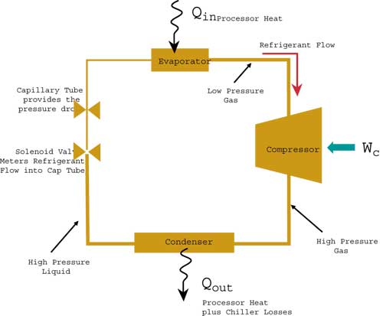
Refrigeración
Ciclo de Refrigeración por Compresión de Gas
  El sistema más empleado es el compresión de gas.
  Gráfico muestra diagrama termodinámico del ciclo básico de refrigeración.
  El gas se comprime a una alta presión, mediante un compresor (requiere trabajo)‏
  En la segunda etapa el gas a alta presión y temperatura es enfriado empleando medios efectivos y de bajo costo (aire o agua). El gas se condensa.
  En la tercera etapa, el líquido (alta presión) se expande, en una mezcla fría de líquido y gas.
  En la cuarta etapa esta mezcla absorbe calor del medio a enfriar, volviendo a su condición natural de gas, a la aspiración del compresor.

Slide 38
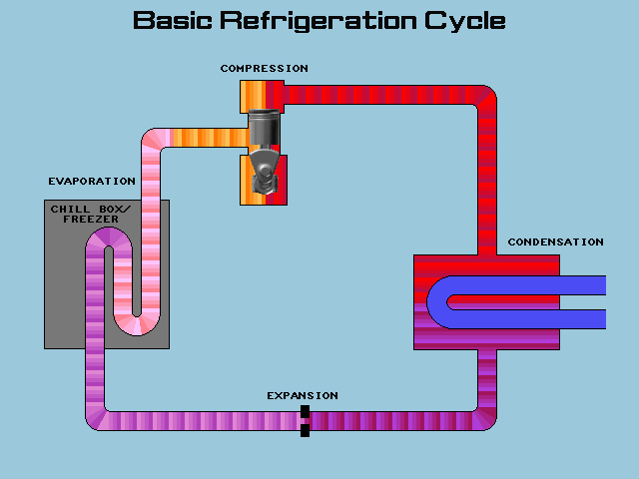
Refrigeración

Slide 39
Maquinaria y Sistemas Auxiliares
Contenidos.
  Bombas.
  Sistema de aire comprimido.
  Refrigeración.
  Sistema de gobierno.
  Winches.
  Cabrestante.
  Plantas desalinizadoras.

Slide 40
Sistema de gobierno
Sistema de Gobierno
  Mecanismo que transforma una señal deseada desde un punto del buque, en posición exacta del timón, con el objeto que el buque caiga.
  Los más usados son los sistemas:
    Electromecánicos
    Electrohidráulicos
  Los electrohidráulicos son los más usados en buques de guerra por:
    Resistencia
    Bajo consumo energético
    Sensibles a movimientos
    Poco volumen
    Bajo peso

Slide 41
Sistema de gobierno
Sistema de Gobierno Electrohidráulico se componen de:
  Fluido Hidráulico (Aceite: no se comprime; no corroe; lubrica).
  Generador de presión (Bomba rotatoria de pistón de carrera variable)‏
  Cilindro hidráulico de poder
  Circuitos de cañería (Conectan el generador con los cilindros de poder)‏

Slide 42
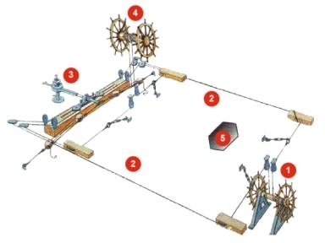

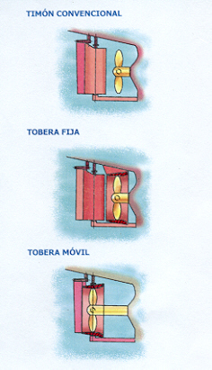
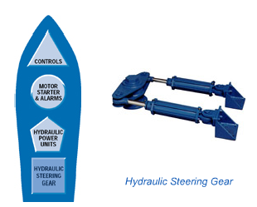
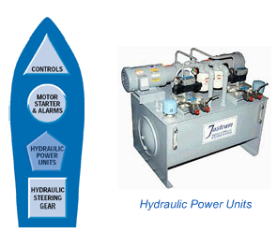
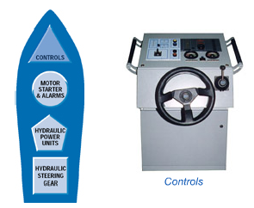
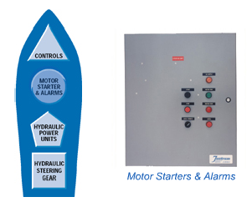
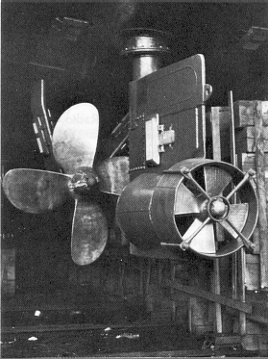
Sistema de gobierno
Sistema antiguo (Huascar)
1.- | Rueda de Gobierno principal
2.- | Guarnés del timón
3.- | Mecha del timón
4.- | Rueda de Gobierno de popa
5.- | Torre de mando hexagonal:
Sistema tradicional

Slide 43
Sistema de gobierno
Interruptor de partida
Interruptor de partida
Selector
de Unidad
Unidad de poder
Unidad de poder
Sistema control timón con indicación angular
Sistema de gobierno con pistones hidráulicos

Slide 44
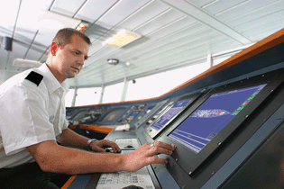
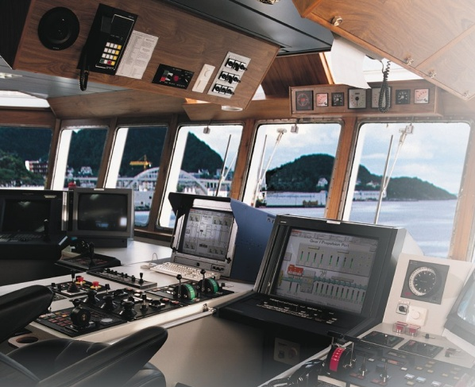
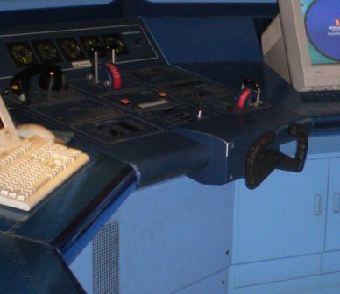
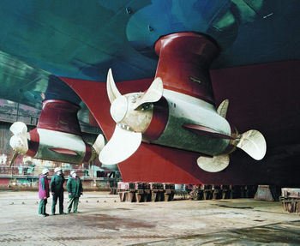
Sistema de gobierno
Tendencias

Slide 45
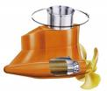
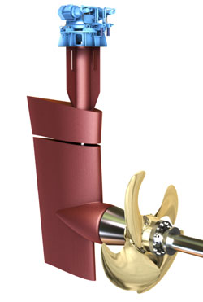
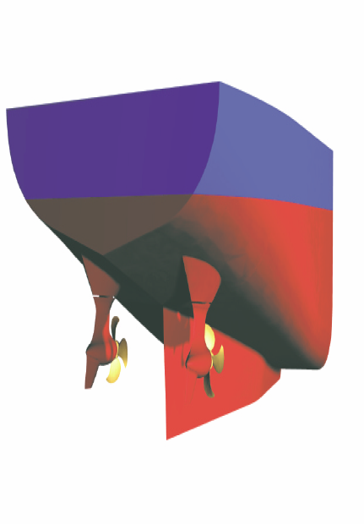
Sistema de gobierno
Tendencias

Slide 46
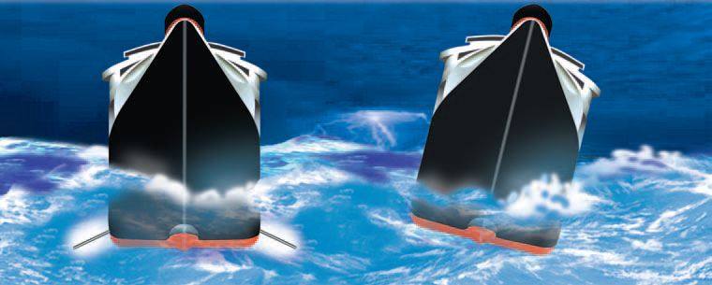
Sistema de Estabilización
Los buques de combate deben poseer una plataforma estabilizada, con buen comportamiento en el mar, aún en mar gruesa.
  Para ello se utilizan sistemas de estabilización, que entre otro consideran el empleo que quillas fijas, móviles y estanques de compensación entre otros, además de sus combinaciones.

Slide 47
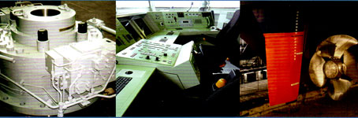
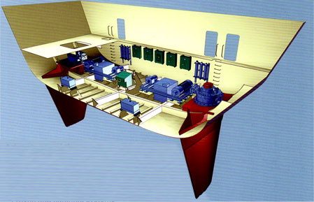
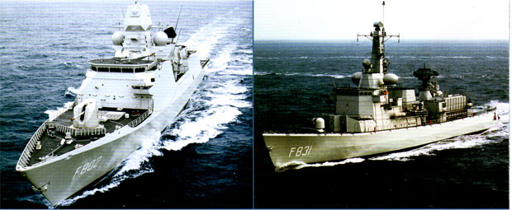
Sistema de Estabilización
Rudder Roll Stabilization ( R.S.S ) Sistema de estabilización con timones instalado en Fragatas tipo “M” en 1992
  Diseñado para ser utilizado a bordo unidades de combate en el control de movimiento de rolido y mantención de rumbo, manteniendo todos los sistemas de combate operativos aun en malas condiciones de mar.

Slide 48
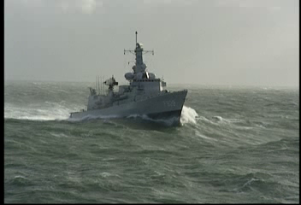
Sistema de Estabilización
Sistema de estabilización con timones de Fragatas tipo “M”

Slide 49
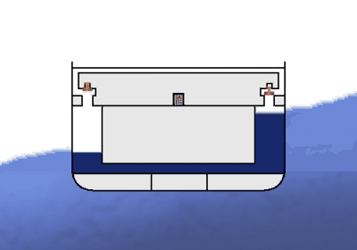
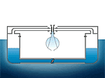

Sistema de Estabilización
1. Control del puente
2. Control principal
3. Bomba
4. Control local
5. Aleta
6. Unidad de estabilización
7. Estanque de aceite
8. Unidad de poder hidráulico

Slide 50
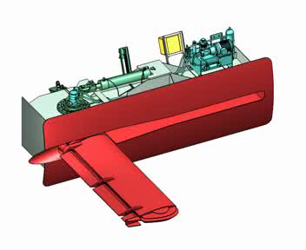
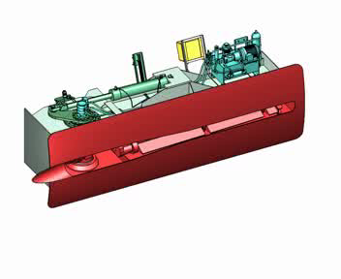
Sistema de Estabilización

Slide 51
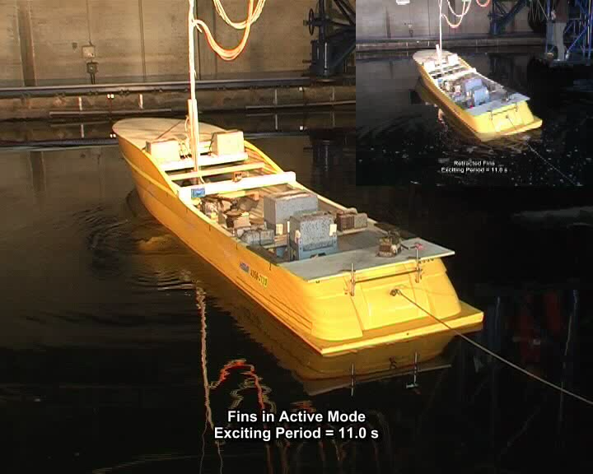
Sistema de Estabilización

Slide 52
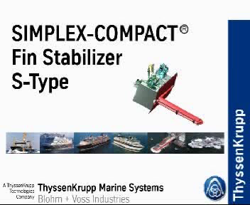
Sistema de Estabilización

Slide 53
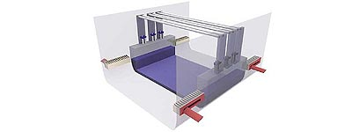
Sistema de Estabilización
Sistema combinado

Slide 54
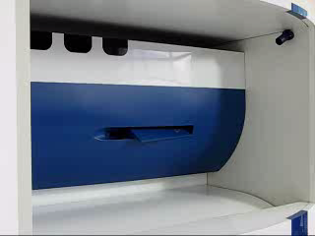
Sistema de Estabilización

Slide 55
Maquinaria y Sistemas Auxiliares
Contenidos.
  Bombas.
  Sistema de aire comprimido.
  Refrigeración.
  Sistema de gobierno.
  Winches.
  Cabrestante.
  Plantas desalinizadoras.

Slide 56
Maquinaria y Sistemas Auxiliares
Winches y Cabrestantes.

Slide 57
Winches y Cabrestantes
Corresponde a maquinaria utilizada para diferentes maniobras que deben realizar los buques:
  Maquinaria de cubierta.
  Sistemas de reabastecimiento en la mar.

Slide 58



Winches y Cabrestantes
Hoy las operaciones de amarre tienden a ser más fáciles y seguras.
Un winche usado como medio de atraque:
Operados por un hombre.
Control durante la maniobra mediante accionamiento con pedal y por cable flexible a distancia
Parada de emergencia.
Frenos fáciles de controlar.
Control de velocidad continuo y reducción automática de velocidad cuando se aumenta la carga.
Bajo nivel de ruido durante la operación.

Slide 59



Maquinaria de cubierta.
Incluye:
  Winches de remolque.
  Molinetes de atraque.
  Cabrestantes.
  Pescantes y grúas.
  Winches para manejo de vehículos.
  Winches para arreglo de sonares remolcados.
  Winches de empleo mar profundo para fines científicos.
  Frenos de cadenas de fondeo.
  Catalinas.

Slide 60


Sistema de arreglo remolcado

Slide 61





Maquinaria de cubierta.

Slide 62




Reabastecimiento en la mar
Sistemas de reabastecimiento en la mar. (RAS)
  El reabastecimiento en el mar (RAS) permite a la Armada realizar operaciones prolongadas en el mar, dándole mayor flexibilidad en la proyección de poder naval y permanencia en el teatro de operaciones
  También son conocidos como Underway replenishment and refuelling at sea equipment (UNREP).

Slide 63
Reabastecimiento en la mar
RAS o UNREP
  Considera todos los sistemas utilizados en el reabastecimiento convencional por el costado y por la popa o proa.
  Se utiliza para transferencia de líquidos y sólidos en condiciones adversas de mar.
  Son sistemas semiautomáticos con consolas individuales de control que operan los molinetes que se utilizan para la transferencia entre buques.
    Deben ser capaces de operar en malas condiciones de mar (cargas liquidas)
    Deben ser demandar poca gente y bajo mantenimiento.

Slide 64


Reabastecimiento en la mar

Slide 65
Maquinaria y Sistemas Auxiliares
Contenidos.
  Bombas.
  Sistema de aire comprimido.
  Refrigeración.
  Sistema de gobierno.
  Winches.
  Cabrestante.
  Plantas desalinizadoras.

Slide 66
Maquinaria y Sistemas Auxiliares
Plantas desalinizadoras.

Slide 67

Plantas desalinizadoras
Purificación de agua :
  Purificadores de carbón activado y luz ultravioleta : Ideales para uso doméstico.
  Purificadores de osmosis inversa y de agua destilada : Método empleado a bordo para lograr grandes volúmenes de agua.
Otros métodos de purificación de agua
  Intercambio iónico
  Filtración microporosa
  Fotooxidación.

Slide 68

Plantas desalinizadoras
Destilación
  Proceso de purificación de agua de eficacia comprobada que utiliza el proceso de evaporación, condensación y almacenamiento.
    Los costos de equipos no son caros, pero consumen mucha energía. (1kW de electricidad por litro de agua pura lograda)
    Las impurezas volátiles pasan al destilado, por lo que se requieren ciertas precauciones para su empleo en consumo humano.
  Inconvenientes de la destilación
    Produce agua purificada de forma lenta. Frente a alta demanda, se debe destilar y almacenar una cantidad de agua para utilizarla posteriormente.
    Almacenamiento requiere de tratamiento para eliminar bacterias y otros contaminantes.
    Las plantas de evaporación requieren de frecuentes limpiezas con ácido para eliminar incrustaciones.

Slide 69

Plantas desalinizadoras
Condensador
Agua de mar
Enfriador
3 Lbs./Pulgada
15 Lb.
14,7 Lb.
Tobera
Agua de mar
Estanque
2200 L x Hora
Gentileza Brig.
Ab. Ignacio Kramer

Slide 70

Plantas desalinizadoras

Slide 71

Plantas desalinizadoras
Para una explicación más detallada, ver el siguiente video que encontrarán en YouTube “How Fresh Water Generators Work (saltwater desalination)” y está en el siguiente vínculo. https://www.youtube.com/watch?v=IPvZsNUopJ0
Pueden colocar el traductor automático en inglés o subtitularlo en Inglés pafra mejor comprensión.

Slide 72




Plantas desalinizadoras
Ósmosis inversa
  Proceso que soluciona muchas de las deficiencias de la destilación.
  La ósmosis natural, es el mecanismo de transferencia de nutrientes en las células de los seres vivos a través de las membranas que la recubren. Cuando se ponen en contacto dos soluciones de diferentes concentraciones de un determinado soluto (por ejemplo sales), se genera un flujo de solvente (por ejemplo agua) desde la solución más diluida a la más concentrada, hasta igualar las concentraciones de ambas. (Ver Figura 2). Si ponemos en contacto, a través de una membrana, agua salada y agua destilada obtendremos un equilibrio entre ambas y quedarán moderadamente saladas. El agua que atraviesa la membrana es "empujada" por la presión osmótica de la solución más salada y el equilibrio del proceso se alcanza cuando la columna hidrostática iguala dicha presión osmótica.
  Osmosis Inversa Para obtener una corriente de agua diluida se debe invertir el fenómeno. Para ello hay que vencer la presión osmótica natural mediante la aplicación en sentido contrario de una presión mayor. (Ver Figura 3). Cuando se invierte el fenómeno estamos en presencia de ósmosis inversa. Al aplicar la presión, se logra obtener un equilibrio distinto del anteriormente descrito en el cual se generan simultáneamente dos corrientes:
    Una que es la que atraviesa la membrana y queda libre de sólidos disueltos y de microorganismos.
    La otra que es el concentrado de contaminantes que se van eliminando para evitar que se depositen en la membrana y la saturen.
  La Membrana de la Osmosis Inversa es una membrana que tiene una área "microporosa" que rechaza las impurezas y que no impide al agua de pasar. La membrana rechaza las bacterias, sólidos inorgánicos, pero los gases pasan.
  Gracias la eficacia de purificación, la ósmosis inversa es una tecnología rentable, pero limitada por el índice relativamente lento de producción. Se utiliza normalmente para rellenar estanques antes del uso o de una purificación adicional. La ósmosis inversa ofrece protección al sistema frente a las bacterias y pirógenos, y puede combinarse con intercambio iónico para mejorar la calidad del agua producida.

Slide 73
Plantas desalinizadoras
Para satisfacer las necesidades de agua de bebida a bordo existen las siguientes alternativas:
  En puerto:
    De la red de agua potable para llenar los estanques de agua de bebida u otro suministro externo.
    A través de camiones aljibe.
  Navegando:
    De plantas evaporadoras de agua - Evaporación.
    De plantas generadoras de agua - Osmosis Inversa
    Por maniobra de reaprovisionamiento desde otro buque.

Slide 74
Maquinaria y Sistemas Auxiliares
Fin Unidad temática Nº 4

